Slide 1
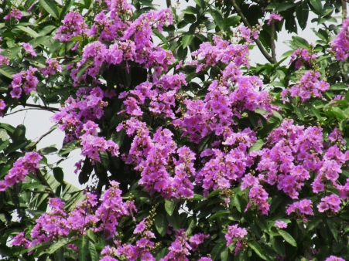
স্বাগতম

Slide 2
পরিচিতি
ত,ন,ম, জাকিয়া বারিরা
সহকারী শিক্ষক (বাংলা)
রায়ের বাজার উচ্চ বিদ্যালয়,
ঢাকা-১২০৯
শ্রেণি: অষ্টম
বিষয়: বাংলা

Slide 3
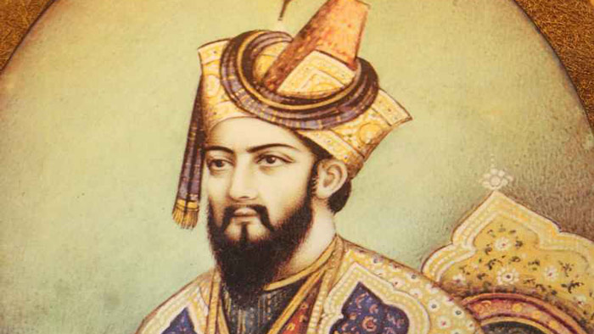
মুঘল সাম্রাজ্যের প্রতিষ্ঠাতা
সম্রাট বাবর

Slide 4
বাবুরের মহত্ত্ব
কালিদাস রায়

Slide 5
শিখনফল
এই পাঠ শেষে শিক্ষার্থীরা...
১।কবি পরিচিতি সম্পর্কে বলতে পারবে,
২।নতুন শব্দের অর্থ বলতে পারবে,
৩।কবিতাটির ১ম ৩৪ লাইনের ব্যাখ্যা করতে পারবে,
৪।জ্ঞানমূলক ও অনুধাবনমূলক প্রশ্নের উত্তর লেখার কৌশল ব্যাখ্যা করতে পারবে।

Slide 6
কবি পরিচিতি
(কালিদাস রায়)
মৃত্যু: ১৯৭৫ খ্রিষ্টাব্দে
উল্লেখযোগ্য কাব্যগ্রন্থ: কিশলয়,পর্ণপুট,বল্লরী,ঋতুমঙ্গল, ক্ষুদকুঁড়া,রসকদম্ব,বৈকালী,পূর্ণাহতি
জন্ম: পশ্চিমবঙ্গে ১৮৮৯ খ্রিষ্টাব্দে
বর্ধমান জেলার কড়ুই গ্রামে।
“কবিশেখর” উপাধিতে ভূষিত হন।কলকাতার রবীন্দ্রভারতী বিশ্ববিদ্যালয় তাঁকে সম্মানসূচক ডি.লিট উপাধি প্রদান করে।
শিক্ষকতাকে তিনি আদর্শ পেশা হিসেবে গ্রহণ করেছিলেন
তিনি বেশ কিছুসংখ্যক কাহিনী-কবিতা রচনা করেন এবং কবিতায় আরবি-ফারসি শব্দের সার্থক প্রয়োগ ঘটান।

Slide 7
‘বাবুরের মহত্ত্ব’কবিতাটি “পর্ণপুট” কাব্যগ্রন্থ থেকে সংকলিত

Slide 8
সরব পাঠ

Slide 9
শব্দার্থ
হত
নিহত
শাহিগদি/ মসনদ
সিংহাসন
জিনিতে
জয় করতে

Slide 10
শব্দার্থ
রণ
যুদ্ধ
প্রান্তর
বিস্তৃত মাঠ
কর
হাত

Slide 11
শব্দার্থ
কৃপাণ
তলোয়ার
শোণিত
রক্ত
হস্তী
হাতি

Slide 12
শব্দার্থ
জাঁকিয়া
জাঁকজমকভাবে
ক্লেশ
দুঃখ / কষ্ট
কুর্তা
জামা

Slide 13
বাবুর ছিলেন ভারতের মুঘল সাম্রাজ্যের প্রতিষ্ঠাতা সম্রাট।তাঁর আসল নাম জহিরউদ্দিন মুহাম্মদ।তবে তিনি ‘বাবুর’বা ‘সিংহ’ নামেই বেশি পরিচিত ছিলেন। মাত্র ১১ বছর বয়সে তিনি মধ্য-এশিয়ার সমরখন্দের সিংহাসনে আরোহণ করেন এবং অল্প বয়সেই দু’বার সিংহাসন হারান।তারপর তিনি আফগানিস্তানের সিংহাসন অধিকার করেন এবং পরে ভারতের ইব্রাহিম লোদিকে পরাজিত করে দিল্লি অধিকার করেন।রাজপুতানার অন্তর্গত মেবার রাজ্যের রাজা সংগ্রাম সিংহকে তিনি পরাজিত করেন।এভাবে এক বিশাল সাম্রাজ্য প্রতিষ্ঠা করেন সম্রাট বাবুর।তিনি ছিলেন মহৎ আদর্শের অধিকারী।

Slide 14
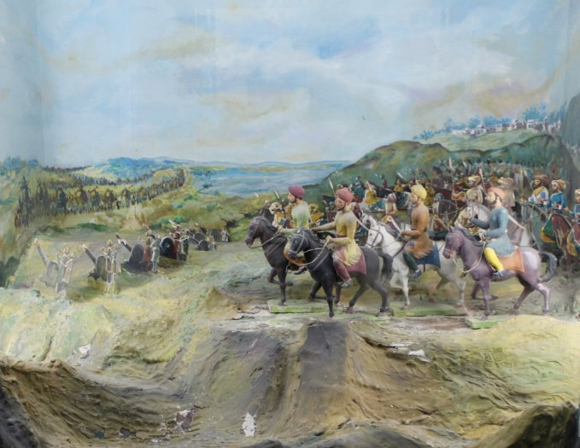
পাঠান-বাদশা লোদি
পানিপথে হত। দখল করিয়া দিল্লির শাহিগদি,
দেখিল বাবুর এ জয় তাঁহার ফাঁকি,
ভারত যাদের তাদেরি জিনিতে এখনো রয়েছে বাকি।
গর্জিয়া উঠিল সংগ্রাম সিং,‘জিনেছ মুসলমান,
জয়ী বলিব না এ দেহে রহিতে প্রাণ।
লয়ে লুণ্ঠিত ধন
দেশে ফিরে যাও, নতুবা মুঘল, রাজপুতে দাও রণ।’
খানুয়ার প্রান্তরে
সেই সিংহেরো পতন হইল বীর বাবুরের করে ।
এ বিজয় তার স্বপ্ন-অতীত যেন বা দৈব বলে
সারা উত্তর ভারত আসিল বিজয়ীর করতলে।
কবরে শায়িত কৃতঘ্ন দৌলত,
বাবুরের আর নাই কোনো প্রতিরোধ।
পানিপথ- দিল্লির উত্তর-পশ্চিমে অবস্থিত ইতিহাস প্রসিদ্ধ যুদ্ধক্ষেত্র।এখানে ৩টি প্রসিদ্ধ যুদ্ধ অনুষ্ঠিত হয়।

Slide 15
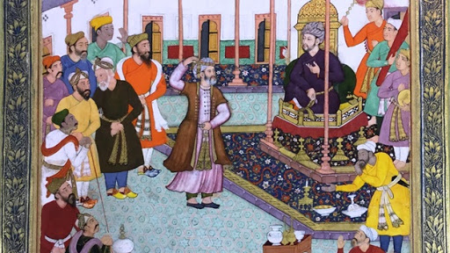
দস্যুর মতো তুষ্ট না হয়ে লুণ্ঠিত সম্পদে,
জাঁকিয়া বসেছে মুঘল সিংহ নিল্লির মসনদে।
মাটির দখলই খাঁটি জয় নয় বুঝেছে বিজয়ী বীর,
বিজিতের হৃদি দখল করিবে এখন করেছে স্থির।
প্রজারঞ্জনে বাবুর দিয়াছে মন,
হিন্দুর-হৃদি জিনিবার লাগি করিতেছে সুশাসন,
ধরিয়া ছদ্মবেশ
ঘুরি পথে পথে খুঁজিয়ে প্রজার কোথায় দুঃখ ক্লেশ।

Slide 16
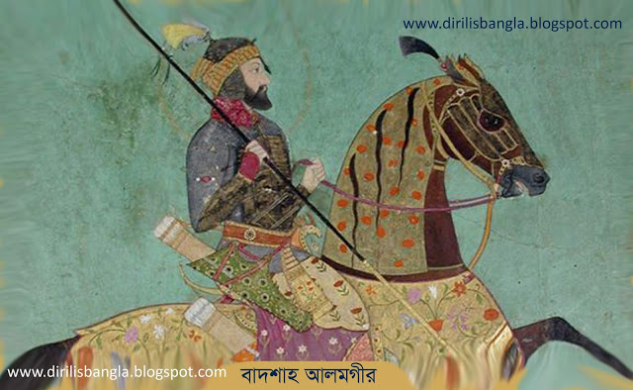
চিতোরের এক তরুণ যোদ্ধা রণবীর চৌহান
করিতেছে আজ বাবুরের সন্ধান,
কুর্তার তলে কৃপাণ লুকায়ে ঘুরিছে সে পথে পথে
দেখা যদি তার পায় আজি কোনো মতে
লইবে তাহার প্রাণ,
শোণিতে তাহার ক্ষালিত করিবে চিতোরের অপমান।
দাঁড়ায়ে যুবক দিল্লির পথ-পাশে
লক্ষ করিছে জনতার মাঝে কেবা যায় কেবা আসে।
হেন কালে এক মত্ত হস্তী ছুটিল পথের পরে
পথ ছাড়ি সবে পলাইয়া গেল ডরে।
সকলেই গেল সরি
কেবল একটি শিশু রাজপথে রহিল ধুলায় পড়ি।

Slide 17
জ্ঞানমূলক প্রশ্ন
১। লোদি বংশের শেষ পাঠান সম্রাট কে?
উ: লোদি বংশের শেষ পাঠান সম্রাট সুলতান ইব্রাহিম লোদি।
2। সংগ্রাম সিংহ কোথায় বাবুরের কাছে পরাজিত হন?
উ: সংগ্রাম সিংহ খানুয়ার প্রান্তরে বাবুরের কাছে পরাজিত হন।
৩। রণবীর চৌহান কে ছিলেন?
উ: রণবীর চৌহান ছিলেন মেবার রাজ্যের রাজধানী চিতোরের এক তরুণ যোদ্ধা।
৪। দিল্লির পথে কী ছুটে এলো?
উ: দিল্লির পথে এক মত্ত হস্তী ছুটে এল।
৫। যুবকের কুর্তার তলে কী ছিল?
উ: যুবকের কুর্তার তলে কৃপাণ বা তলোয়ার ছিল।
৬। রাজপথে কে পড়ে ছিল?
উ: রাজপথে একটি শিশু পড়ে ছিল।

Slide 18
অনুধাবনমূলক প্রশ্ন
১। ‘ভারত যাদের তাদেরি জিনিতে এখনো রয়েছে বাকি।’-চরণটি দ্বারা কী বোঝানো হয়েছে?
2। ‘কৃতঘ্ন দৌলত’ বলতে কী বোঝানো হয়েছে?
৩। ‘মাটির দখলই খাঁটি জয় নয় বুঝেছে বিজয়ী বীর’ –চরণটি বুঝিয়ে লেখ।
৪। রণবীর চৌহান বাবুরের সন্ধানে বের হলো কেন?
৫। সম্রাট বাবুর কী কারণে প্রজার দুঃখ-ক্লেশ খুঁজে বেড়াতে লাগল?

Slide 19
অনুধাবনমূলক প্রশ্ন ও উত্তর
১।‘ভারত যাদের তাদেরি জিনিতে এখনো রয়েছে বাকি।’-চরণটি দ্বারা কী বোঝানো হয়েছে?
উত্তর: চরণটি দ্বারা ভারতের সাধারণ জনগণের মন জয় করার বিষয়টি বোঝানো হয়েছে।
পানিপথের যুদ্ধ জয়ের মাধ্যমে বাবুর ভারতবর্ষের শাসনক্ষমতা দখল করেন।কিন্তু তিনি উপলব্ধি করেন একটি দেশের রাজত্ব দখল বড় কথা নয়,বড় কথা রাজ্যের প্রজাদের মন জয় করা। কারণ রাজত্বের মূল উপাদান প্রজারা।তাই সাধারণ জনগণের মন জয় করার জন্য বাবুর উদ্বুদ্ধ হন।উক্ত চরণটি দ্বারা এ বিষয়টি বোঝানো হয়েছে।

Slide 20
অনুধাবনমূলক প্রশ্ন ও উত্তর
2। ‘কৃতঘ্ন দৌলত’ বলতে কী বোঝানো হয়েছে?
উত্তর: কৃতঘ্ন দৌলত বলতে দৌলত খাঁ লোদিকে বোঝানো হয়েছে।
বাবুরের ভারত আক্রমণকালে দৌলত খাঁ লোদি পাঞ্জাবের শাসক ছিলেন।তিনি তাঁর দীর্ঘদিনের শত্রু ইব্রাহিম লোদির সঙ্গে বিশ্বাসঘাতকতা করে তাকে পরাজিত করার জন্য বাবুরকে ভারত আক্রমণের জন্য আহ্বান করেন।এর মধ্য দিয়ে তাঁর বাবুরের সাথে সখ্য গড়ে ওঠে।পরে তিনি সম্রাট বাবুরের সাথেও বিশ্বাসঘাতকতা করেন। তাই কবি তাঁকে
‘কৃতঘ্ন দৌলত’ হিসেবে অভিহিত করেছেন।

Slide 21
বাড়ির কাজ
৩। ‘মাটির দখলই খাঁটি জয় নয় বুঝেছে বিজয়ী বীর’ –চরণটি বুঝিয়ে লেখ।
৪। রণবীর চৌহান বাবুরের সন্ধানে বের হলো কেন?
৫। সম্রাট বাবুর কী কারণে প্রজার দুঃখ-ক্লেশ খুঁজে বেড়াতে লাগল?

Slide 22
মানুষ হলো সৃষ্টির সেরা জীব। তাই সেরা জীব হিসেবে এসো আমরা সবাই সকল শ্রেণির মানুষকে ভালোবাসি, সম্মান করি ।

